Slide 1


Slide 2
به نام خدا سلام
موضوع : ربات آتش نشانThermite RS3
تهیه کننده محمد حسین پردیس

Slide 3
سازمان آتش‌نشانی لس ‌آنجلس از اولین ربات آتش‌نشان آمریکا رونمایی کرد؛ رباتی که ۲۷۲ هزار دلار قیمت دارد.

Slide 4
ربات‌ها در حال پیشرفته ‌تر شدن هستند و می‌توانند فعالیت‌های بیشتری در زندگی انسان‌ها انجام دهند. حالا این ربات‌ها کارهایی انجام می‌دهند که به نجات جان انسان‌ها کمک می‌کند.
این ربات ،Thermite RS3 نام دارد و وزن آن به ۱٫۵ تن می‌رسد.
این ربات توانایی شخم‌ زدن زمین و از بین ‌بردن دیوار هم دارد.
این ربات آتش‌نشان شهر لس آنجلس این توانایی را دارد که در یک دقیقه، ۹۵۰ لیتر آب یا فوم روی آتش بریزد.
این ربات را می‌توان از راه دور به مدت ۲۰ ساعت کنترل کرد و در این ۲۰ ساعت، نیازی به سوخت‌گیری مجدد نخواهد داشت.

Slide 5
این ربات از نظر ظاهر شبیه به تانک است .
این ربات شبیه به محصولات نظامی‌ ساخته شده است که برای خنثی کردن بمب در عراق و افغانستان توسط ارتش آمریکا استفاده می‌شد.

Slide 6
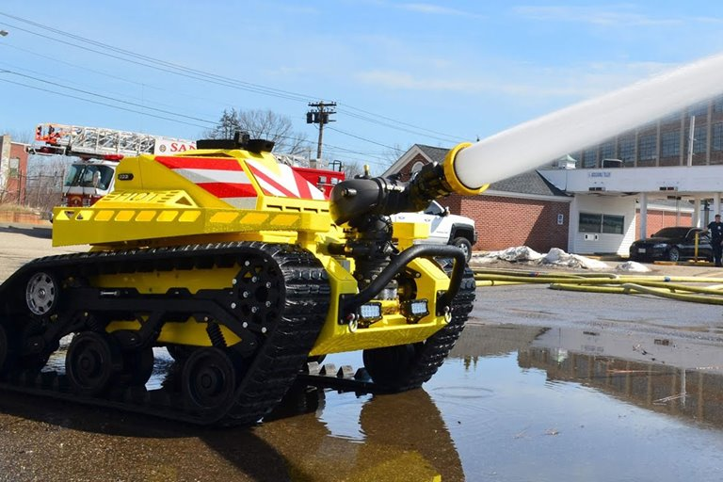

Slide 7
در ادامه می‌توانید ویدیویی که سازمان آتش‌نشانی لس آنجلس منتشر کرده است را مشاهده کنید و من هم توضیحاتی در فیلم می دهم.

Slide 8


Slide 9
پایان
با تشکر ازشما ، التماس دعا
خدا حافظتون

